Slide 1
GEOGRAFIYA
8-
sinf
MAVZU: MASHINASOZLIK VA UNING TARMOQLARI. AVTOMOBILSOZLIK

Slide 2
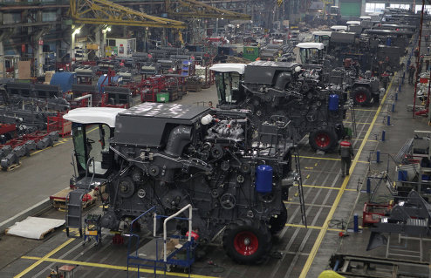
MASHINASOZLIK SANOATI
Mashinasozlik majmuasi – iqtisodiyotning barcha sohalari uchun mashina va asboblar ishlab chiqaruvchi, aholini iste’mol buyumlari bilan ta’minlovchi sanoat tarmoqlari uyg‘unligi.

Slide 3
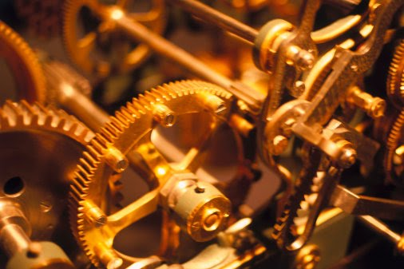
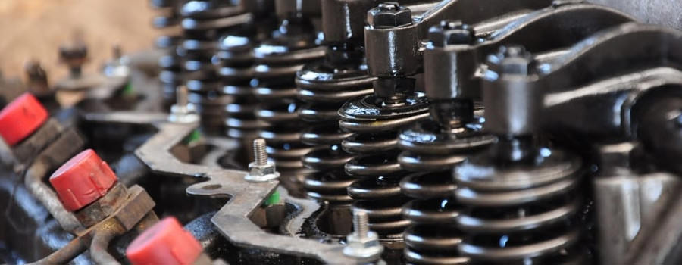
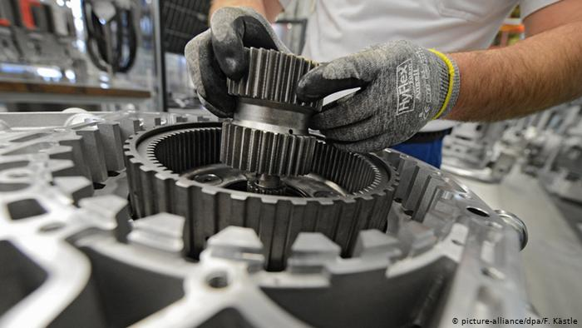
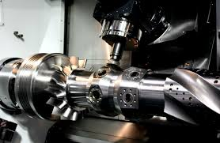
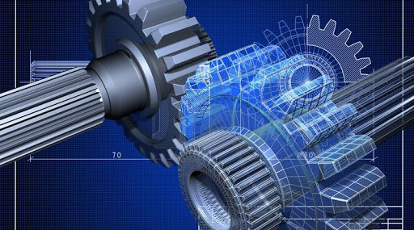
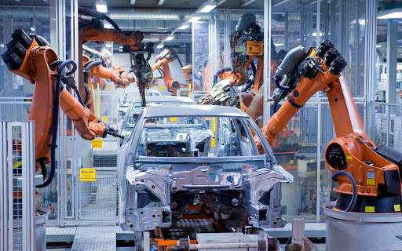
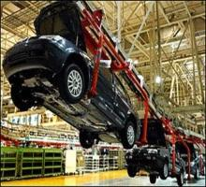
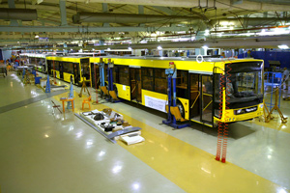
DETALLAR YASASHGA IXTISOSLASHISHI
Tayyor mahsulotning ayrim detallari va qismlarini yasashga ixtisoslashishi.

Slide 4
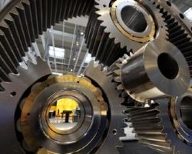
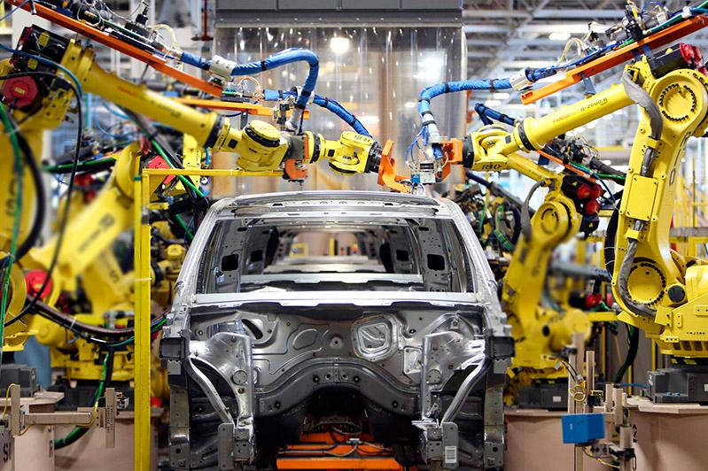
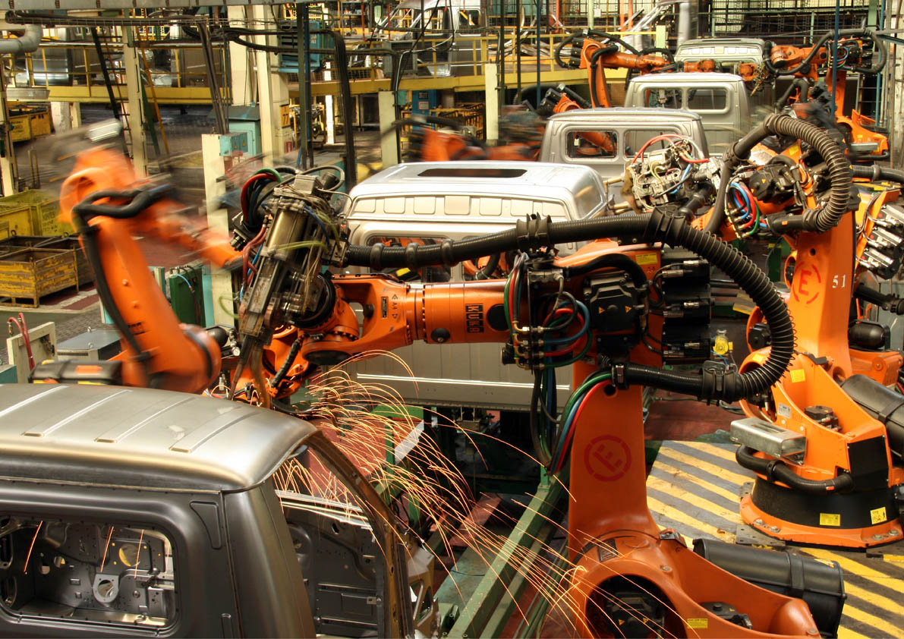
KOOPERATIVLASHUV
Mashinalar uchun kerak bo‘ladigan detallarni ishlab chiqaruvchi bir qancha korxonalar bilan hamkorlik qilish.

Slide 5
MASHINASOZLIK MAJMUASI TARMOQLARI
Metallurgiya mashinasozligi
Kimyo mashinasozligi
Energetika mashinasozligi
Radioelektronika
Elektrotexnika
Asbobsozlik
Stanoksozlik
MASHINASOZLIK MAJMUASI
TARMOQLARI
Avtomobilsozlik
Temiryo‘l mashinasozligi
Samolyotsozlik
Yo‘l qurilish mashinasozligi
Qishloq xo‘jaligi mashinasozligi
Traktorsozlik
Turli tarmoqlar uchun jihozlar ishlab chiqarish

Slide 6
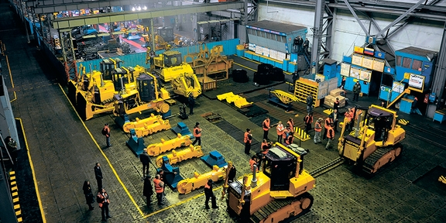
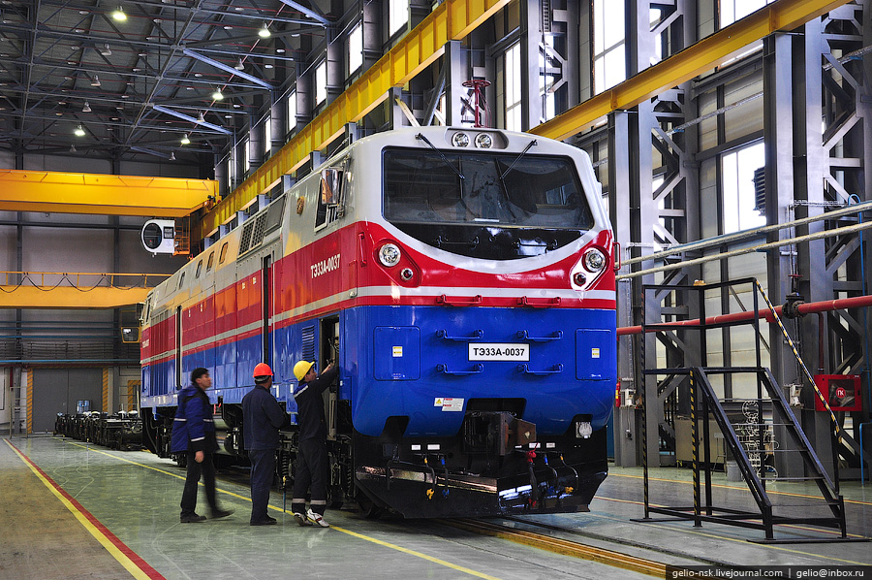
MASHINASOZLIK SANOATI
Ko‘p metall yoki ko‘p material talab qiluvchi mashinasozlik – bir dona mashina yasash uchun ko‘p metall yoki material talab qiluvchi mashinasozlik.
Kon va metallurgiya asbob-uskunalari, temiryo‘l vagonlari ishlab chiqarish.

Slide 7
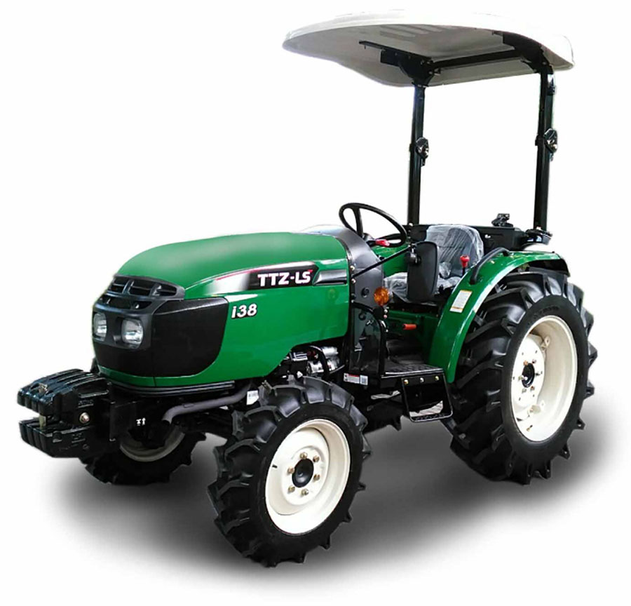
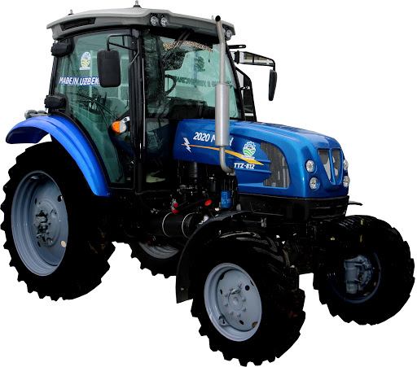
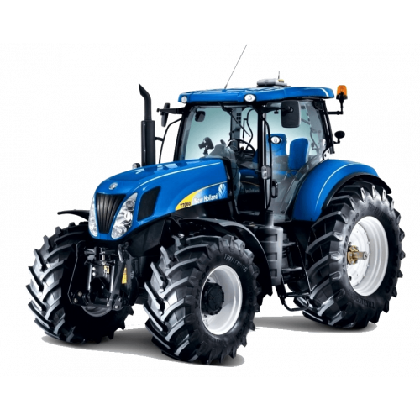
QISHLOQ XO‘JALIGI MASHINASOZLIGI KORXONALARI
“Toshqishloqmash”
“O‘zbekqishloqmash”
“Chirchiqqishloqmash”

Slide 8
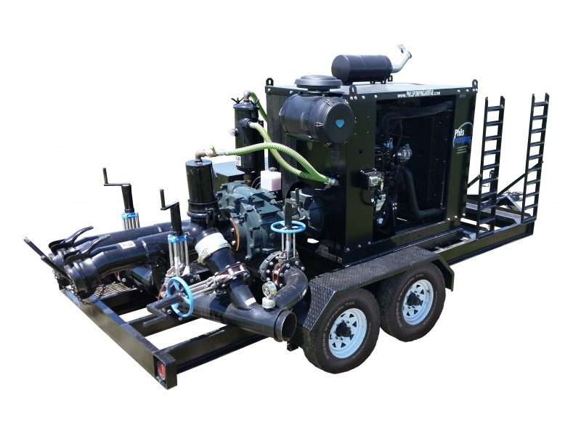
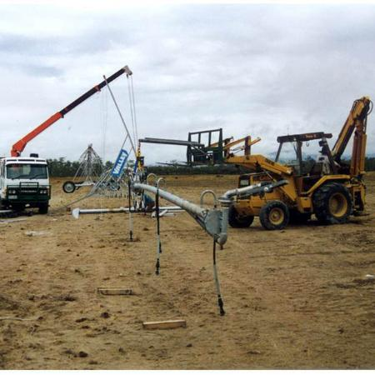
IRRIGATSIYA MASHINASOZLIGI
Suv omborlari, kanallar qurilishi va ularni loyqadan tozalashda, suvni yuqoriga ko‘tarishda foydalaniladigan mashinalar ishlab chiqarish.
Irrigatsiya mashinasozligining markazi Andijon viloyati hisoblanadi.

Slide 9
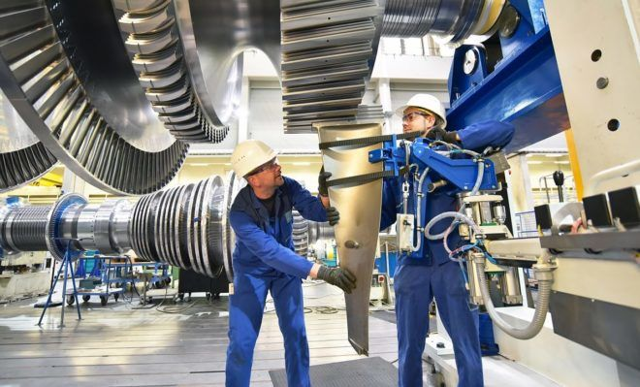
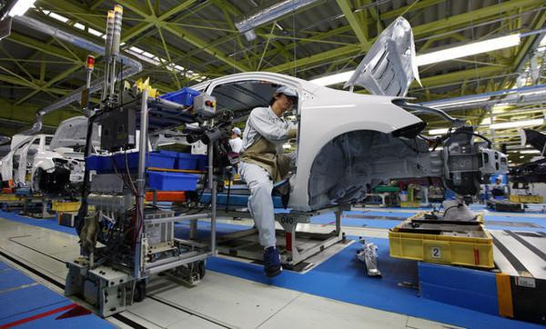
MASHINASOZLIK SANOATI
Hozirgi vaqtda mashinasozlik tarmoqlarida 100 mingga yaqin kishi mehnat qilmoqda.

Slide 10
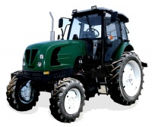
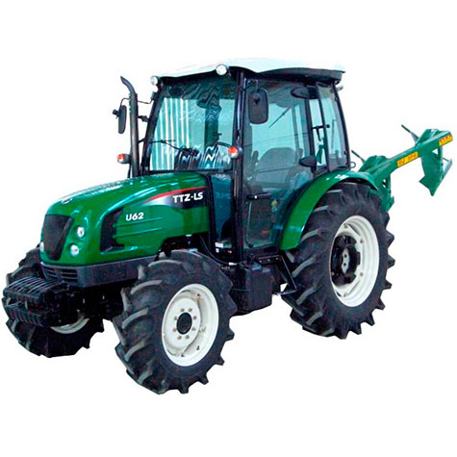
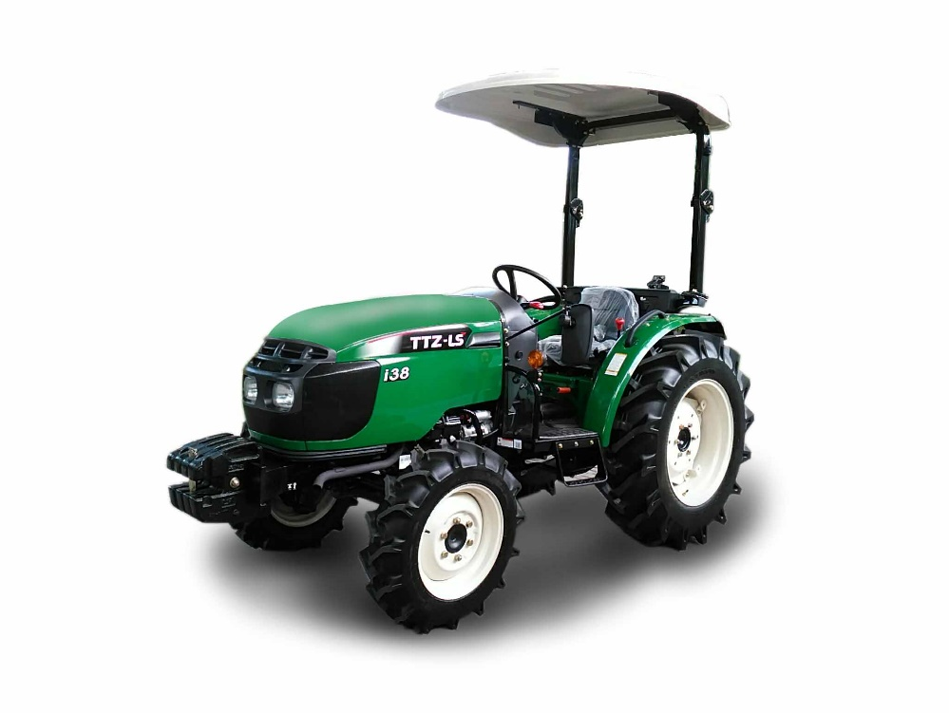
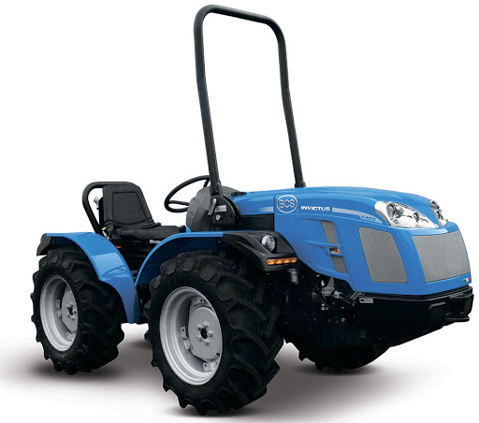
ПРВ
TOSHKENT TRAKTOR ZAVODI (TTZ)
Universal traktorlar, paxtani qop-qanorsiz tashishga mo‘ljallangan ag‘darma tirkamalar ishlab chiqariladi.

Slide 11
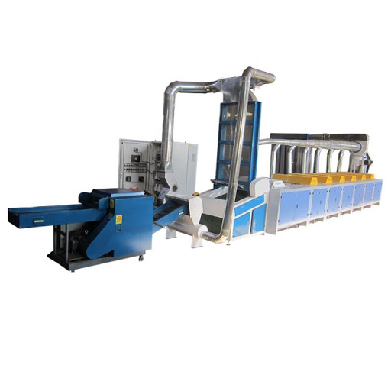
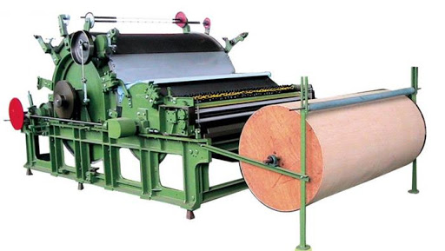
MASHINASOZLIK KORXONALARI
Toshkent, Andijon, Samarqand va Kattaqo‘rg‘onda paxta tozalash hamda yog‘ sanoati uchun mashina va uskunalar ishlab chiqaruvchi mashinasozlik zavodlari joylashgan.
Samarqanddagi “Paxtamash” zavodi
ehtiyot qismlar ishlab chiqaradigan korxonalarning eng yirigidir.

Slide 12
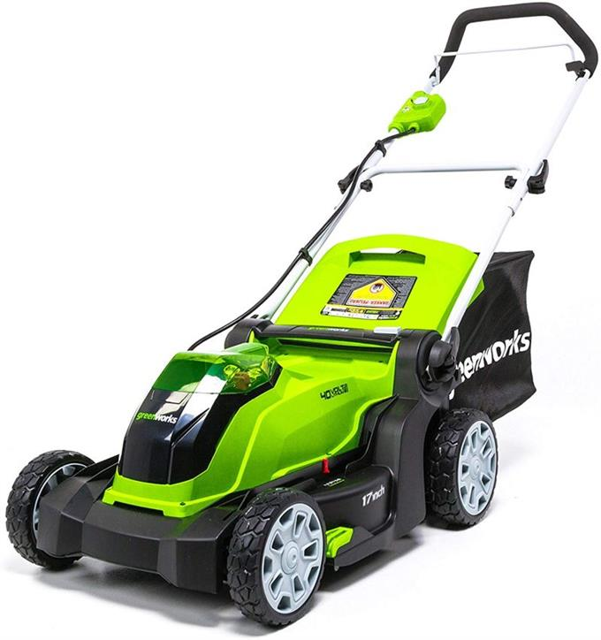
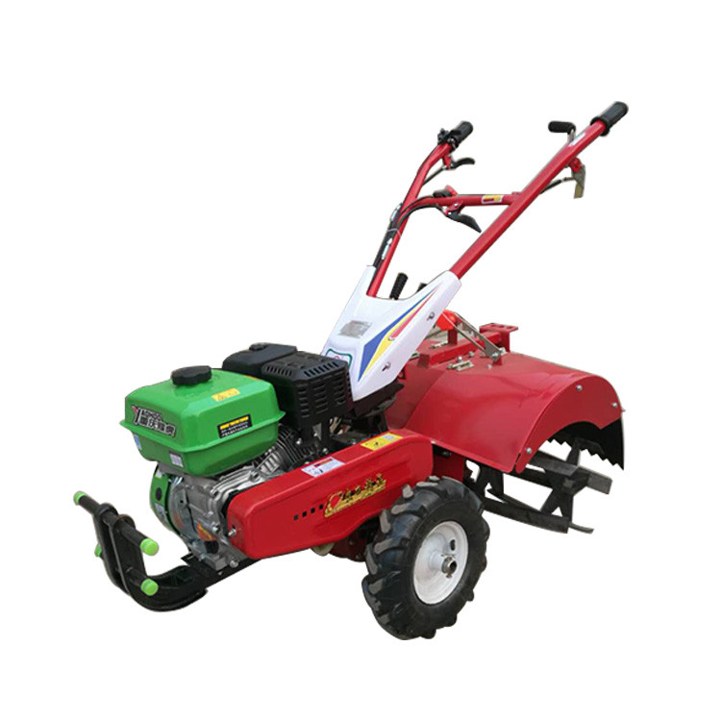
MASHINASOZLIK KORXONALARI
Bog‘dorchilik, uzumchilik va polizchilikda qo‘llaniladigan mashina va moslamalar “O‘rta Osiyoqishloqmash” birlashmasida ishlab chiqarilmoqda.

Slide 13
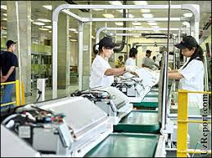
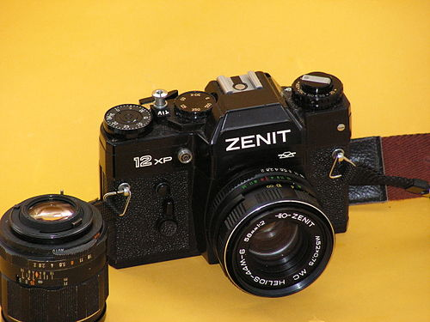
ELEKTROTEXNIKA SANOATI
Zenit zavodi - EHM uchun mikroelektronika elementlari, mikrosxemalar, masofadan turib boshqarish sistemalari va boshqa mahsulotlar ishlab chiqaradi.

Slide 14
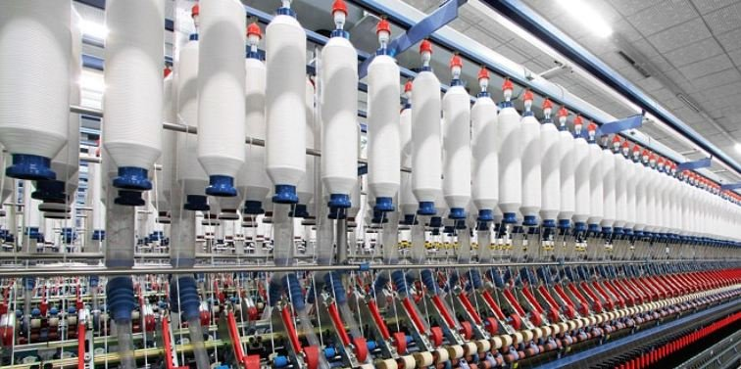
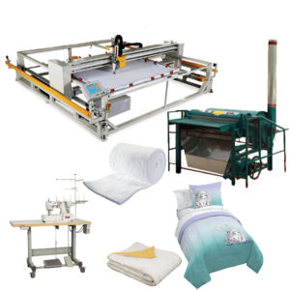
“O‘zbekto‘qimachilikmash” korxonasi
To‘qimachilik sanoatini zamonaviy to‘quv dastgohlar, asbob-uskunalar bilan ta’minlaydi. Birlashma korxonalari Toshkent, Qo‘qon, Jizzax shaharlarida joylashgan.

Slide 15
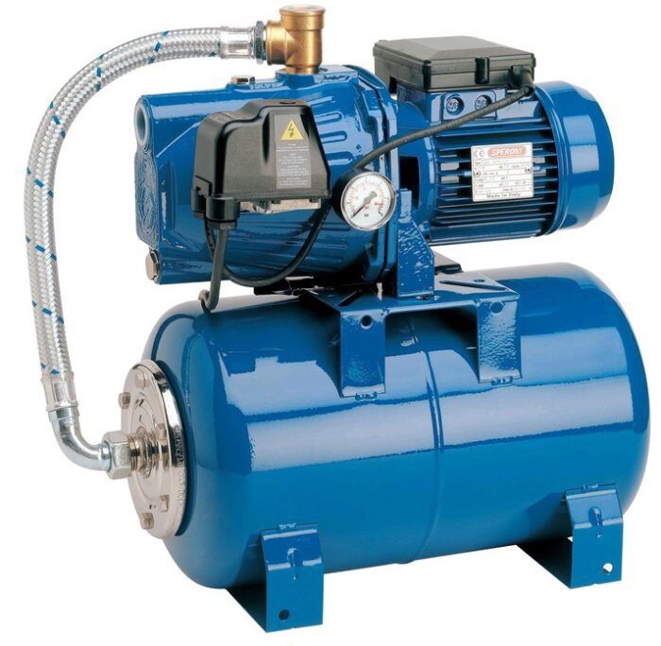
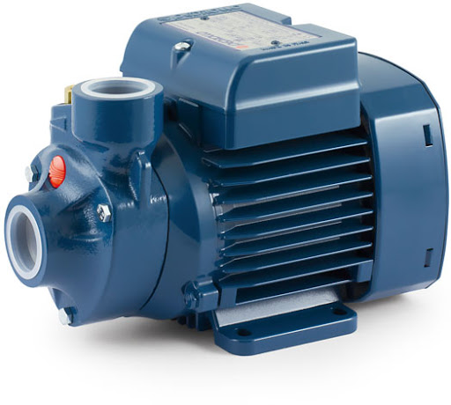
KIMYO VA NEFT-KIMYO MASHINASOZLIGI
1941-yilda tashkil topgan. Uning yirik korxonasi Chirchiq shahridagi “O‘zbekkimyomash” zavodi kimyo uskunalari, turbokompressorlar, ventilatorlar, nasoslar ishlab chiqarmoqda.

Slide 16
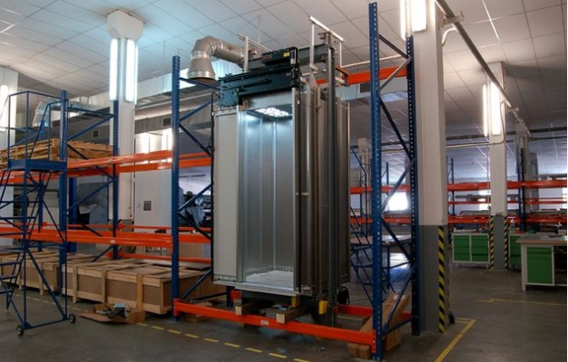
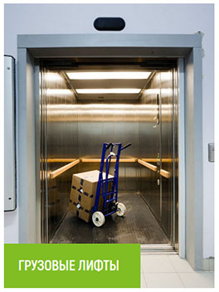
KOMMUNAL XO‘JALIGI MASHINASOZLIGI
Samarqand liftsozlik
zavodi ishlamoqda. Zavodda yo‘lovchi va yuk liftlari, yog‘ochga ishlov
beradigan stanoklar ishlab chiqariladi.

Slide 17
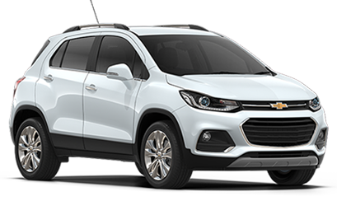
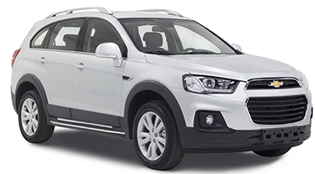
AVTOMOBILSOZLIK
1992-yilda O‘zbekiston Respublikasi Janubiy Koreyaning “DAEWOO” kompaniyasi bilan hamkorlikda Andijon viloyatining Asaka shahrida paxta tashiydigan tirkamalar zavodi negizida yengil avtomobillar ishlab chiqaradigan “Uz-Daewoo Avto” (bugungi kunda “GM Uzbekistan”) avtomobil zavodi qurila boshlandi.

Slide 18
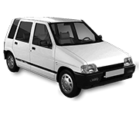
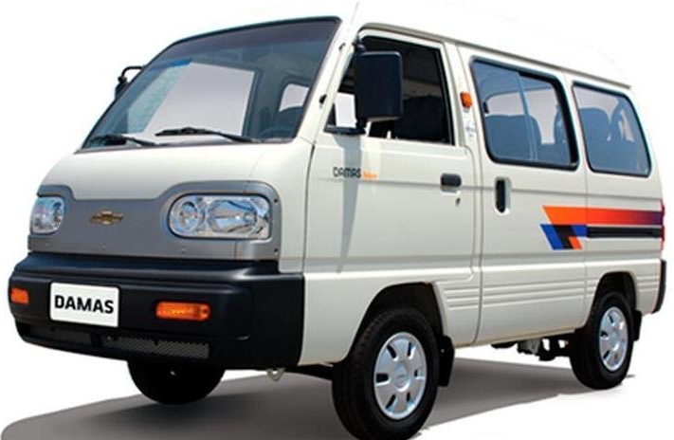
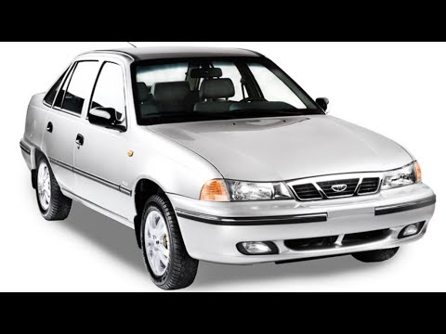
“GM Uzbekistan” zavodi
1996-yilda dastlabki “Damas”, “Tico”, “Nexia” rusumli
yengil avtomobillar ishlab chiqarildi.

Slide 19
“GM Uzbekistan” zavodi
Dastlabki yillarda 20 %
5 yildan keyin
60 %
Hozir esa 85 %
Ehtiyot qismlari O‘zbekistonda ishlab chiqariladi.

Slide 20
“GM Uzbekistan” zavodi
Bugungi kunda respublikaning 250 dan ortiq korxonalari o‘z mahsulotlarini Asaka shahridagi avtozavodga yetkazib bermoqda.

Slide 21
“GM Uzbekistan” zavodining yordamchi korxonalari

Slide 22
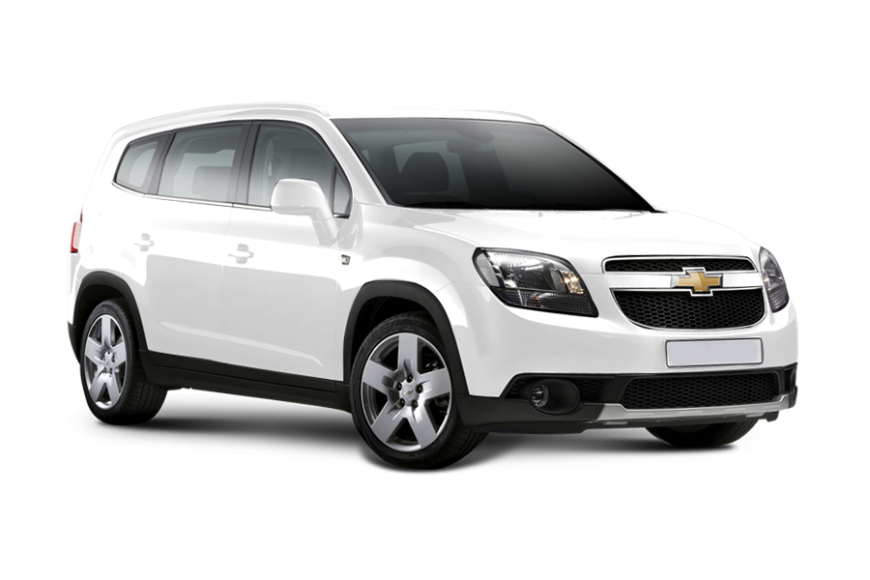
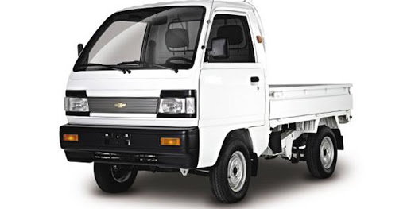
“GM Uzbekistan” zavodi
“GM Uzbekistan” zavodining Xorazm viloyati filiali yiliga 40 ming avtomobil ishlab chiqarish quvvatiga ega bo‘lib, “Damas”, “Labo”, “Orlando” rusumli avtomobillar ishlab chiqariladi.

Slide 23
O‘ZBEKISTON AVTOMOBILLARI EKSPORTI

Slide 24
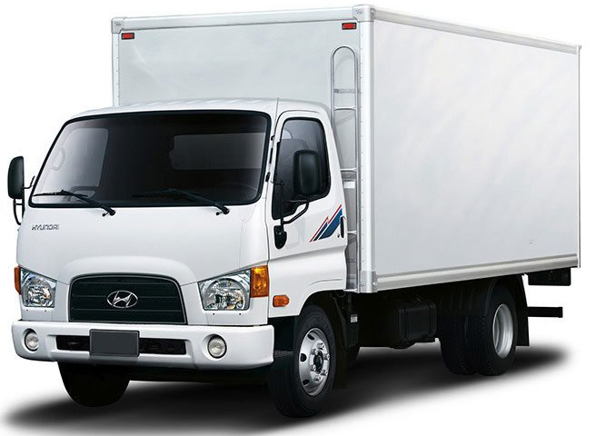
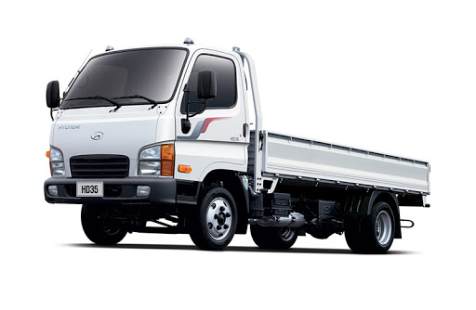
“Hyundai-Namangan KD” avtomobil zavodi
Janubiy Koreya va O‘zbekiston davlatlari o‘rtasidagi qo‘shma korxona. Dastlabki bosqichda zavod 400 ta yuk avtomobillari, mikroavtobuslar va avtobuslar ishlab chiqaradi. Zavod quvvati keyinchalik 2,5 ming avtomobilga yetkaziladi. Ishlab chiqarilayotgan avtomobillar lokalizatsiyasi 50%ni tashkil qiladi.

Slide 25
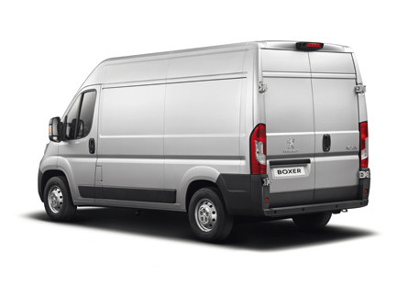
YENGIL TIJORAT AVTOMOBILLARI
2017- yil “O‘zаvtоsаnоаt” АК vа Frаnsiyaning “Pеjо Citrоеn” guruhi o‘rtаsidа O‘zbеkistоndа yo‘lovchi va yuk tashishga mo‘ljallangan yеngil tijоrаt аvtоmоbillаrini ishlаb chiqаruvchi qo‘shmа kоrхоnа bаrpо etish bo‘yichа kеlishuv imzоlаndi. Ungа ko‘rа, kоrхоnа “Jizzах” erkin iqtisоdiy zоnаsidа qurilаdi. Qo‘shmа kоrхоnаdа yiligа 16000 tа аvtоmоbil ishlаb chiqаrilаdi.

Slide 26
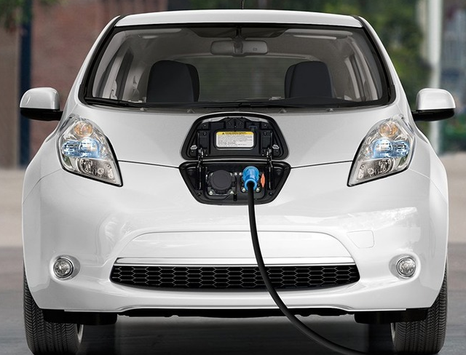
ELEKTROMOBILLAR
Qo‘qon erkin iqtisodiy zonasida Xitoy bilan hamkorlikda elektromobillar ishlab chiqarish loyihalashtirilmoqda. Elektromobillar bir marta quvvatlantirilgandan so‘ng 150 kilometr masofani bosib o‘tadi. Mazkur loyiha ishga tushsa, yiliga 2 ming dona elektromobil ishlab chiqariladi.

Slide 27
MUSTAQIL BAJARISH UCHUN TOPSHIRIQ:
1. Darslikdagi “Mashinasozlik va uning tarmoqlari. Avtomobilsozlik” mavzularni o‘qing.
2. Darslikning 58- va 61-sahifalaridagi savollarga javob yozing.

